Slide 1
Построение статистических моделей экспериментально - статистическими методами

Slide 2
Экспериментально - статистические методы построения математических моделей
при неизвестных или сложных теоретических закономерностях протекания процесса изучают зависимость отклика системы на изменение входных параметров;
уравнения математического описания в этом случае представляют собой систему эмпирических зависимостей, полученных в результате статистического обследования объекта;
Эти модели называются статистическими и имеют вид корреляционных или регрессионных соотношений между входными и выходными параметрами объекта.

Slide 3
Статистические модели
Основным и необходимым источником информации для построения статистических моделей является эксперимент, а обработка экспериментальных данных осуществляется методами теории вероятности и математической статистики.

Slide 4
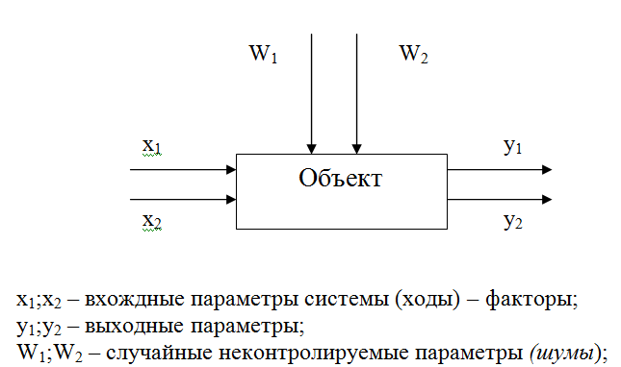
Статистические модели
Технологический объект представляется в виде черного ящика.

Slide 5
Статистические модели
Математической моделью объекта будет функция отклика параметра:
  y=F(x₁,x₂…W₁,W₂…)
  y=F(x₁,x₂…x_{n}) – общий вид математической модели
Независимые переменные x₁…x_{n} будем называть факторами.
Пространство с координатами x₁…x_{n} – факторное пространство.

Slide 6
Статистические модели
В том случае, когда исследование поверхности отклика ведется при неполном знании механизма изучаемых явлений аналитическое выражение функции отклика неизвестно, следовательно математическая модель процесса в этом случае представляется в виде полинома (многочлена).

Slide 7


Уравнение регрессии
- теоретические коэффициенты регрессии, характеризующие соответственно линейные эффекты, эффекты взаимодействия и квадратичные эффекты.

Slide 8

Уравнение регрессии
Результат эксперимента - случайная величина.
Значения выходной величины y при повторных измерениях отличаются друг от друга.
При обработке экспериментальных данных можно определить так называемые выборочные коэффициенты регрессии ,которые являются лишь оценками теоретических коэффициентов .

Slide 9


Уравнение регрессии
Тогда уравнение регрессии :
Это уравнение используется для построения статистических моделей объектов химической технологии.

Slide 10
Некоторые элементы теории математической статистики
Поведение различных объектов характеризуется определенными параметрами, значения этих параметров при повторных измерениях обычно отличаются друг от друга.
Такой исход эксперимента называется случайным (стохастическим), а соответствующие величины (параметры) – случайными (стохастическими).

Slide 11
Под случайной величиной понимают величину, значение которой принципиально нельзя предсказать исходя из условий опыта.
Истинное значение переменной – это такое значение, которое получилось бы при некотором измерении, если бы отсутствовали элементы случайности, связанные с измерением.

Slide 12
Случайные величины могут быть:
  Дискретными,
  непрерывными.
Дискретные переменные могут принимать только отдельные значения, в некотором интервале, которые можно заранее просчитать.
Значения непрерывной случайной величины могут принимать любое значение из заданного интервала.

Slide 13
Понятие выборки и генеральной совокупности выборки
Под генеральной совокупностью понимают все допустимые значения случайной величины.
Выборка - конечный набор значений случайной величины, полученный в результате наблюдений. Это n-объектов, которые извлекаются из генеральной совокупности, т.е. числа элементов выборки (n) называется ее объемом.
Эти n-объектов подвергаются детальному исследованию по результатам которого описывают всю генеральную совокупность.

Slide 14


Оценка параметров генеральной совокупности
Оценка математического ожидания - это среднее арифметическое измеряемой величины.
Оценка дисперсии (выборочная дисперсия)
- выборочная дисперсия

Slide 15


Оценка параметров генеральной совокупности
Каждый параметр, который входит в формулу для вторичной характеристики и определятся объемом выборки называется связью, а разность между объемом выборки n и числом связи называется числом степеней свободы.
- (одна выборочная характеристика - )

Slide 16
В зависимости от способа сбора экспериментальной информации различают:
пассивный эксперимент;
активный эксперимент.

Slide 17
Пассивный эксперимент
Исследователь собирает некоторый объем экспериментальной информации: входных параметров x_{i} и выходного параметра y. Происходит это в режиме нормальной эксплуатации объекта.
Для получения статистических моделей в виде полинома на основании данных полученных в пассивном эксперименте используют методы корреляционного и регрессионного анализов.

Slide 18
Этапы построения статистической модели:
Записывается уравнение модели в виде полинома n-ой степени.
Рассчитываются коэффициенты этого полинома (b_{i}).
Оценивается наличие линейных связей между факторами (рассчитывается коэффициент корреляции r_{xy}).
Оценивается значимость коэффициентов регрессии по t-критерию (критерий Стьюдента).
Устанавливается адекватность уравнения регрессии реальному процессу (по критерию Фишера).

Slide 19
Методы корреляционного и регрессионного анализа.
Данные методы используются для выявления и описания зависимостей между случайными величинами по экспериментальным данным и базируются на теории вероятности и математической статистики.

Slide 20
Корреляционный анализ
Основывается на предпосылках о том, что переменные величины y(выходной параметр) и x_{i} (входной параметр) являются случайными величинами и между ними может существовать корреляционная связь при которой с изменением одной величины изменяется распределение другой.
Для количественной оценки тесноты связей служит выборочный коэффициент корреляции..

Slide 21
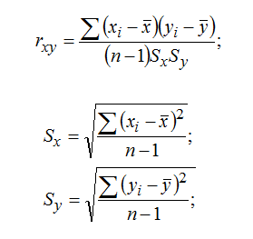
Коэффициент парной корреляции:

Slide 22
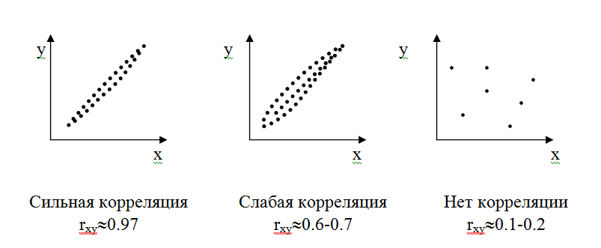
Коэффициент парной корреляции:
0<r_{xy}<1
Если r_{xy}=0, то корреляции нет.

Slide 23
Регрессионный анализ
Предполагает связь между зависимой случайной величиной y и независимой переменной x_{i}.Эта связь представляется с помощью уравнения, которое связывает зависимую и независимые переменные с учетом соответствующих допущений.

Slide 24
Предпосылки регрессионного анализа
Результаты наблюдений y₁….y_{i} есть независимые нормально распределенные случайные величины.
Факторы x₁…x_{i} – независимы и ошибка в их измерении пренебрежительно мала по сравнению с с ошибкой измерения y. Т.е. S_{x}<<S_{y} (дисперсия – ошибка).
Выборочные дисперсии S₁…S_{n} выходного параметра y, полученные при одинаковых условиях, должны быть однородны.

Slide 25
Обработка экспериментальных данных методом корреляционного и регрессионного анализа позволяет построить статистическую модель в виде уравнения регрессии.
Корреляционный анализ показывает зависимость между x и y, но не дает вида зависимости между ними. Для характеристики формы связи пользуются уравнением регрессии.

Slide 26

Постановка задачи
По данной выборке объема n найти уравнение приближенной регрессии и оценить допускаемую при этом ошибку.
По сгущениям точек можно найти определенную зависимость, т.е. получить вид уравнения регрессии.

Slide 27

Вид уравнения регрессии зависит от выбираемого метода приближения. Обычно пользуются методом наименьших квадратов.
Квадрат разницы между экспериментальным значением и функцией должен быть минимальным:

Slide 28

Линейная регрессионная модель
При моделировании ХТП во многих случаях связь между входными и выходными параметрами можно описать (аппроксимировать) линейной зависимостью:

Slide 29
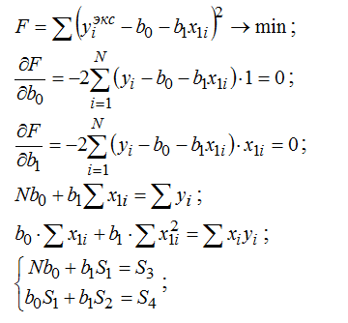
Линейная регрессионная модель (от одного параметра).
Для получения вида математической модели нужно получить b₀ и b₁. Для этого применим метод наименьших квадратов.

Slide 30
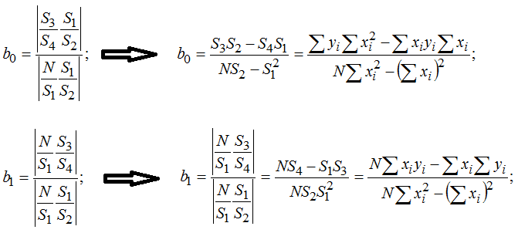
Вычисление коэффициентов
После вычисления коэффициентов полинома приступают к исследованию полученной статистической модели. Такое исследование называется регрессионным анализом.

Slide 31

Статистический (регрессионный) анализ результатов
Вычисление коэффициентов парной корреляции r_{xy} (∗).
Чем ближе коэффициенты корреляции к 1, тем вероятнее наличие линейной связи. То можно описать уравнением:

Slide 32
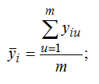
Статистический (регрессионный) анализ результатов
2. Проверка однородности дисперсий.
  2.1 Определяем среднее по результатам параллельных опытов.
m – число параллельных опытов, i=1÷N;
N – общее число опытов;

Slide 33


Статистический (регрессионный) анализ результатов.
  2.2 Определяется вторичная построчная дисперсия в каждой строке
i=1÷N;
  2.3 Суммируется

Slide 34


Статистический (регрессионный) анализ результатов.
2.4 Проверяется однородность дисперсий по критерию Кохрена (при одинаковом числе параллельных опытов).
  Если G<G_{таб} для f₁ и f₂, то дисперсии однородны.
  f₁=m-1; f₂=N; f₁ – число степеней свободы
  2.5 Определяется дисперсия воспроизводимости

Slide 35


Статистический (регрессионный) анализ результатов.
3. Оценивается значимость коэффициентов полинома по критерию Стьюдента или (t – критерий).
    b_{i} – i-тый коэффициент регрессии,
    - среднее квадратичное отклонение i-того коэффициента.

Slide 36
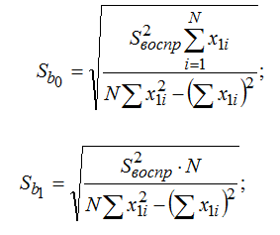
Статистический (регрессионный) анализ результатов
Если при (q,f), то коэффициент значим, т.е. он значимо отличается от нуля.

Slide 37
Статистический (регрессионный) анализ результатов
4. проверка модели (полученного уравнения) на адекватность (критерий Фишера).
Уравнение регрессии адекватно, если остаточная дисперсия выходной величиныy рассчитанной по уравнению регрессии относительно экспериментальных данных не превосходит ошибки опыта.

Slide 38

Статистический (регрессионный) анализ результатов.
Если условие выполняется, то модель адекватна
q – уровень значимости – это процент вероятности, что данный процесс (событие) наступит, состоится.

Slide 39
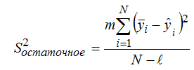
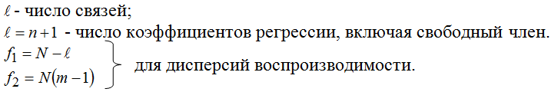
Статистический (регрессионный) анализ результатов.
Если есть параллельные опыты:

Slide 40
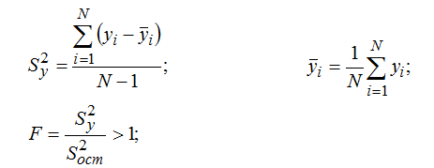

Если параллельных опытов нет , то выполняется оценка качества аппроксимации, найденным уравнением. Сравним остаточную дисперсию S_{ост} с дисперсией относительно среднего .

Slide 41
Полный факторный эксперимент
Одним из основных методов теории активного эксперимента является статистическое планирование эксперимента. План эксперимента показывает расположение опытных точек в n-мерном пространстве. Рассмотрим Планы I порядка.

Slide 42
Полный факторный эксперимент
При планировании по схеме полного факторного эксперимента ПФЭ, реализуются все возможные комбинации факторов на всех выбранных для исследования уровнях.

Slide 43
Суть ПФЭ
Одновременное варьирование всех факторов при проведении эксперимента по определенному плану.
Представление математической модели (функции отклика) в виде линейного полинома.
Исследование полученного полинома модели методами математической статистики.

Slide 44
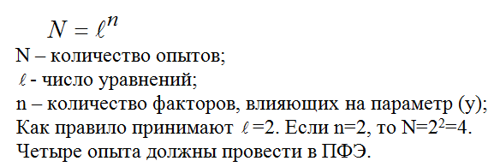
Количество экспериментов ПФЭ:

Slide 45

Определения в ПФЭ:
Уровни факторов – границы исследуемой области по данному технологическому параметру .
Нулевой (основной) уровень – это некоторое начальное значение фактора, при составлении математической модели.
Это точка с координатами
Интервал варьирования – это часть области определения фактора симметричное относительно его нулевого уровня.

Slide 46
Пример:
Допустим объект исследования – реактор, в котором выход продукта – y , зависит от двух параметров (Т,Р):
  Т-x₁; T=100÷200⁰C
  P-x₂; P=20÷30ат
 | Т (Х1) | Р(Х2)
Верхний уровень | 200 | 30
Нижний уровень | 100 | 20

Slide 47
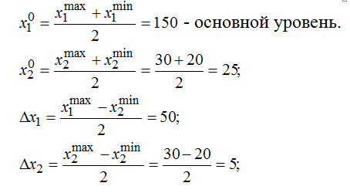
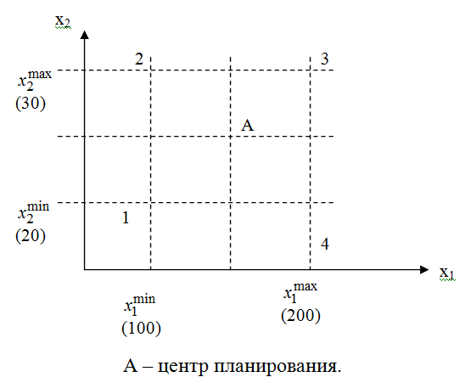
Пример:

Slide 48
Полный факторный эксперимент
План эксперимента указывает расположение в n-мерном пространстве опытных точек независимых переменных или условия всех опытов, которые необходимо провести.
В ПФЭ эксперимент ставится только на границе области (1;2;3;4 – опыты)

Slide 49
Пример:
План эксперимента задается обычно в виде матрицы планирования – это таблица, каждая строчка которой – это условие опыта, а каждый столбец матрицы соответствует значениям переменных в различных опытах.
N=2²=4 n=2. Это ПФЭ типа 2².

Slide 50
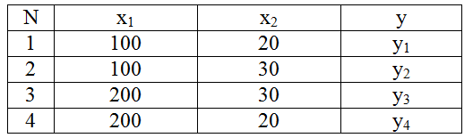
Полный факторный эксперимент
Матрица планирования в натуральном масштабе.

Slide 51

Полный факторный эксперимент
Матрица планирования составляется для того, чтобы эксперимент провести по определенному плану, определить значения выходного параметра в каждом опыте и построить статистическую модель.
При планировании I порядка получают математическую модель, вида:

Slide 52

Кодирование переменных
Для удобства расчетов перейдем от натуральных единиц к безразмерным.
Формула кодирования:
  x_{i} – значение натуральной переменной (верхний или нижний уровень);
  X_{i} – кодированное значение i-того фактора;
  - основной уровень натуральной переменной;
  Δx_{i} - интервал варьирования натуральной переменной;

Slide 53
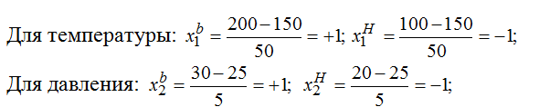
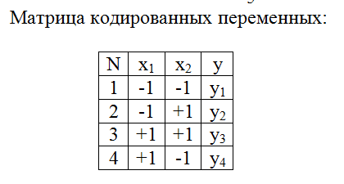
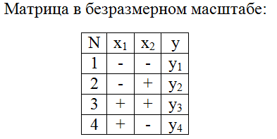
Кодирование переменных

Slide 54
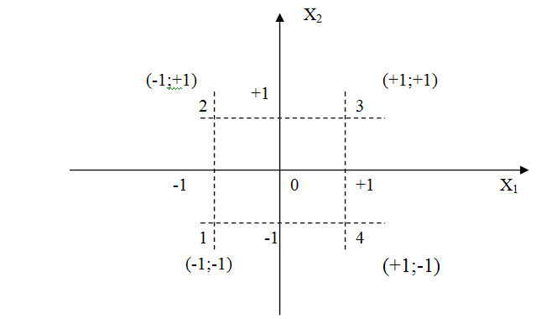
Кодирование переменных
X₀ – фиктивная переменная для расчета коэффициентов b.

Slide 55
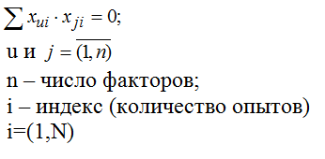
Свойства матрицы планирования.
1. Свойство ортогональности – равенство нулю суммы произведения векторов столбцов.

Slide 56
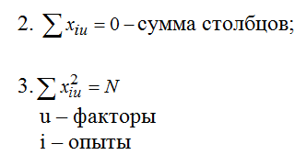
Свойства матрицы планирования.
4.Свойство ротатабельности – дисперсия предсказанного значения выходного параметра в любой точке факторного пространства минимальна, т.е. ошибка определения коэффициентов регрессии в любой точке от центра плана одинакова и минимальна.

Slide 57
Расчет коэффициентов регрессии.
Благодаря этим свойствам упрощается расчет коэффициентов регрессии.
После составления плана (матрицы) проводят эксперимент (дублируя опыты) и на основании результатов эксперимента рассчитывают коэффициенты регрессии.

Slide 58
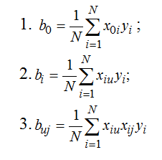

Расчет коэффициентов регрессии.

